Slide 1
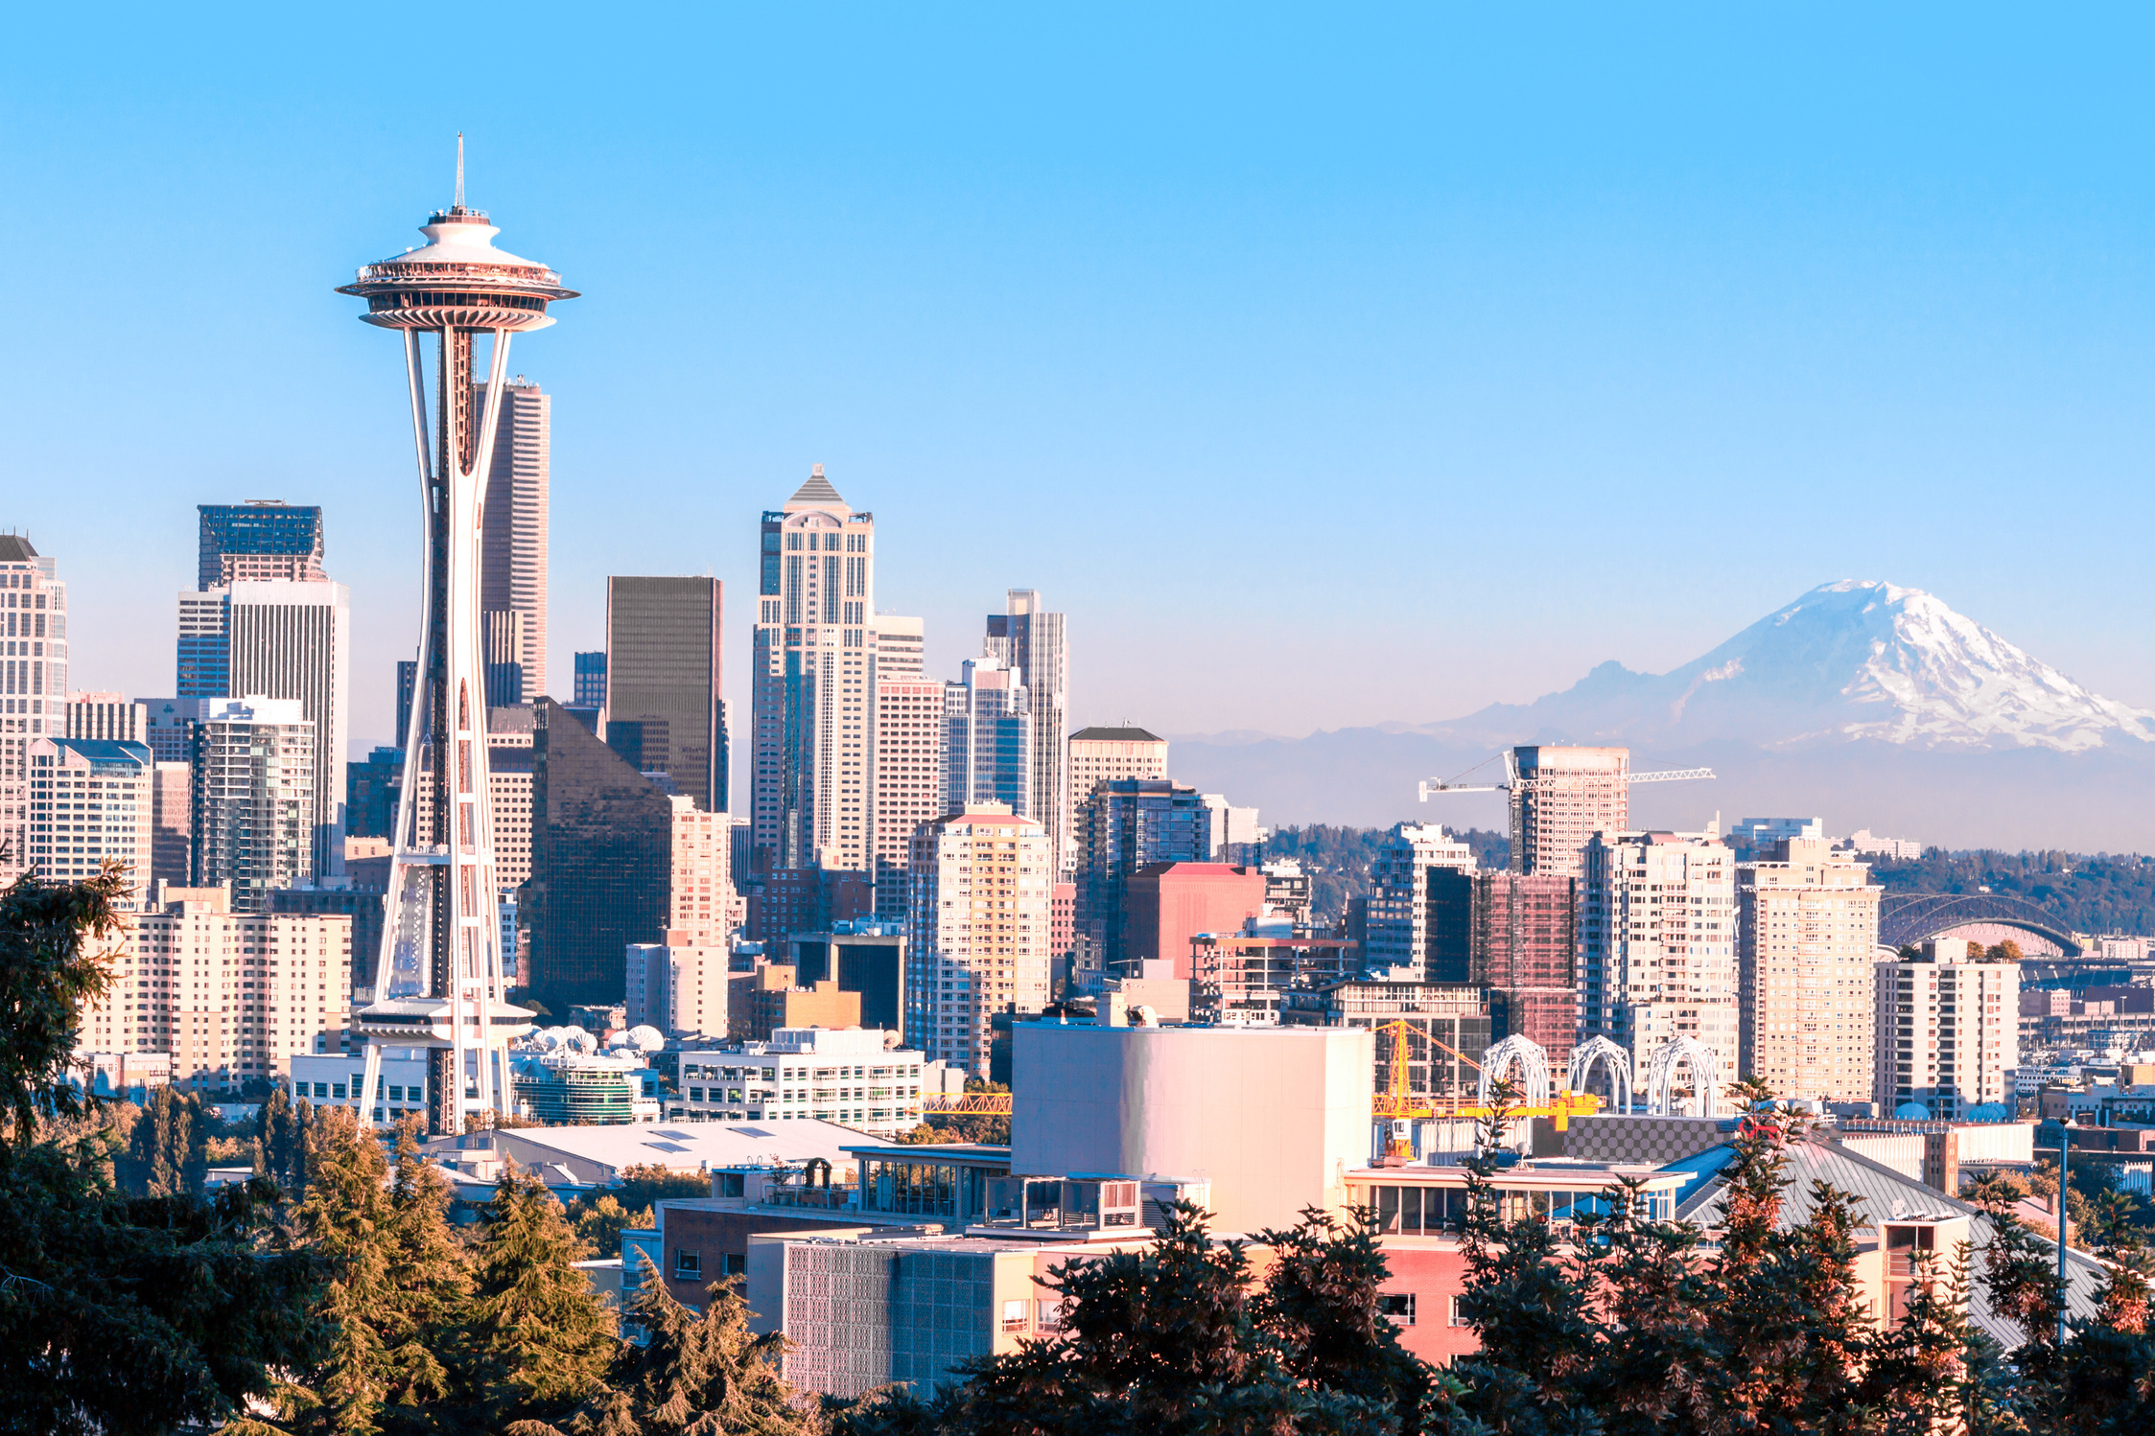

Projet 3
Modèle ML supervisé
Analyse des besoins en consommation d’énergie de la ville de Seattle
Véronique LEROUX
AI Engineer
Décembre 2025

Slide 2

Sommaire
01
Contexte du projet
02
Analyse Exploratoire
03
Modélisation
04
Conclusion

Slide 3

Contexte
Anticipez les besoins en consommations d’énergie des bâtiments
Objectif :
Aider la ville de Seattle à atteindre son objectif de neutralité carbone en 2050
Focus sur des bâtiments non résidentiels à partir de leurs caractéristiques structurelles.
Moyen :
en prédiction de la consommation d’énergie
Données : Relevés de consommation énergétique des bâtiments de Seattle en 2016

Slide 4





Environnement
Bibliothèque
Manipulation de données
Visualisation
Machine Learning
Pandas
matplotlib
scikit-learn
Numphy
seaborn
Configuration Système

Slide 5
Partie 1
Analyse Exploratoire
Présentation du Dataset
Méthode de Trie
Choix de la Target
Analyse des Outliers
Encoding

Slide 6



I. Analyse Exploratoire
Dataset : Dimensions : 3376 lignes × 46 colonnes
D21 LargestPropertyUseType 3356 non-null object
22 LargestPropertyUseTypeGFA 3356 non-null float64
23 SecondLargestPropertyUseType 1679 non-null object
24 SecondLargestPropertyUseTypeGFA 1679 non-null float64
25 ThirdLargestPropertyUseType 596 non-null object
26 ThirdLargestPropertyUseTypeGFA 596 non-null float64
27 YearsENERGYSTARCertified 119 non-null object
28 ENERGYSTARScore 2533 non-null float64
29 SiteEUI(kBtu/sf) 3369 non-null float64
30 SiteEUIWN(kBtu/sf) 3370 non-null float64
31 SourceEUI(kBtu/sf) 3367 non-null float64
32 SourceEUIWN(kBtu/sf) 3367 non-null float64
33 SiteEnergyUse(kBtu) 3371 non-null float64
34 SiteEnergyUseWN(kBtu) 3370 non-null float64
35 SteamUse(kBtu) 3367 non-null float64
36 Electricity(kWh) 3367 non-null float64
37 Electricity(kBtu) 3367 non-null float64
38 NaturalGas(therms) 3367 non-null float64
39 NaturalGas(kBtu) 3367 non-null float64
40 DefaultData 3376 non-null bool
41 Comments 0 non-null float64
42 ComplianceStatus 3376 non-null object
43 Outlier 32 non-null object
44 TotalGHGEmissions 3367 non-null float64
45 GHGEmissionsIntensity 3367 non-null float64
dtypes: bool(1), float64(22), int64(8), object(15)
0 OSEBuildingID 3376 non-null int64
1 DataYear 3376 non-null int64
2 BuildingType 3376 non-null object
3 PrimaryPropertyType 3376 non-null object
4 PropertyName 3376 non-null object
5 Address 3376 non-null object
6 City 3376 non-null object
7 State 3376 non-null object
8 ZipCode 3360 non-null float64
9 TaxParcelIdentificationNumber 3376 non-null object
10 CouncilDistrictCode 3376 non-null int64
11 Neighborhood 3376 non-null object
12 Latitude 3376 non-null float64
13 Longitude 3376 non-null float64
14 YearBuilt 3376 non-null int64
15 NumberofBuildings 3368 non-null float64
16 NumberofFloors 3376 non-null int64
17 PropertyGFATotal 3376 non-null int64
18 PropertyGFAParking 3376 non-null int64
19 PropertyGFABuilding(s) 3376 non-null int64
20 ListOfAllPropertyUseTypes 3367 non-null object
RÉPARTITION DES TYPES DE DONNÉES
Variables numériques : 30
Variables catégorielles : 15
Booléen: 1 colonnes
Entier : 8 colonnes
Float : 22 colonnes

Slide 7

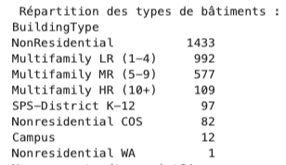



Méthode de trie
Features non exploitables
Individus ayant une utilisation RESIDENTIEL
Suppression de 10 features non exploitables :
OSEBuildingID
PropertyName
Electricity(kWh)
NaturalGas(therms)
Address
City
State
ZipCode
TaxParcelIdentificationNumber
Comments
Suppression des individus ayant une utilisation RESIDENTIEL
conserve norme KBtu
concerne principalement
les Multifamily
CouncilDistrictCode
Neighborhood
Latitude
Longitude
Cela concerne 1675 individus de mon Dataset
La feature Outlier
Individus possédant + de 4 bâtiments
Elle contient des catégories non conformes
Suppression des individus possédant + de 4 bâtiments
Suppression des lignes
Cela concerne 41 individus de mon Dataset
Supression de la colonne Outlier
Cela concerne 32 individus de mon Dataset
Nouveau dataset df-clean qui ne contient que les individus de types non résidentiels

Slide 8






g
Choix de la Target
Analyse des 2 variables cibles possibles
TotalGHGEmissions
(émissions de CO2)
count 1623.000000
mean 151.368133
std 525.611570
min -0.800000
25% 20.110000
50% 49.440000
75% 134.745000
max 16870.980000
dtype: float64
Valeurs manquantes : 2 (0.1%)
SiteEnergyUse(kBtu)
(consommation d'énergie)
count 1.623000e+03
mean 7.134049e+06
std 1.765470e+07
min 0.000000e+00
25%. 1.242739e+06
50% 2.502131e+06
75% 6.780804e+06
max 4.483853e+08
dtype: float64
Valeurs manquantes : 2 (0.1%)
émission négative
valeur impossible!
Bâtiments qui ne consomment pas d’énergie
La moyenne, la médiane et le maximum sont très éloignés
Présence d’un Outlier car le maximum très supérieur à la moyenne et à la médiane
Target cible choisi SiteEnergyUse(kBtu)
pas de minimum négatif
une moyenne et une médiane sur une même grandeur.

Slide 9
Visualisation des Outliers
de la Target
MÉTHODE IQR (Interquartile Range)
Limite basse : -7,064,358
Limite haute : 15,087,902
IQR : 5,538,065
Nombre d'outliers détectés : 174 (10.7%)
L’IQR prend une dispersion entre 25% et 75% des valeurs
ce qui donne une vision plus 'nomale' des données.

Slide 10
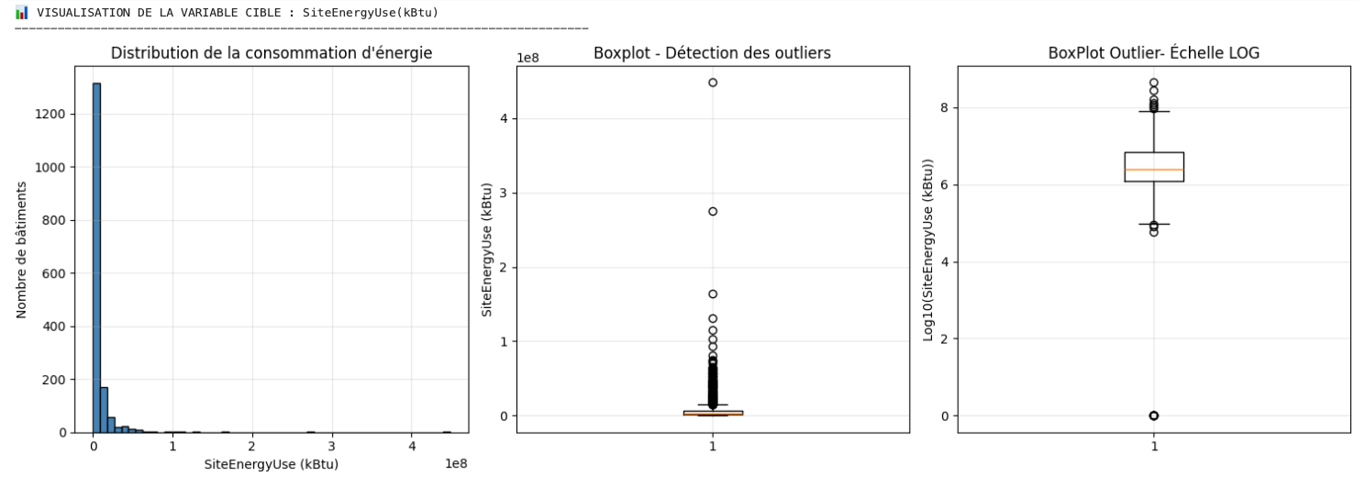
Histogramme des Outliers de la Target
via la méthode IQR

Slide 11
Analyse des Outliers de la Target
📊 Top 5 des plus gros consommateurs parmi les outliers:
📊Description de la surface des bâtiments parmi les outliers :
count 1.740000e+02
mean 4.501520e+05
std 3.856720e+05
min 3.397100e+04
25% 1.893812e+05
50% 3.347530e+05
75% 5.381865e+05
max 2.200000e+06
Name: PropertyGFATotal
BuildingType | PrimaryPropertyType | PropertyGFATotal | SiteEnergyUse(kBtu)
Campus | Mixed Use Property | 494 835 | 448 385 312.0
NonResidential | Other | 429 405 | 274 682 208.0
NonResidential | Hospital | 374 466 | 163 945 984.0
Campus | Other | 535 947 | 131 373 880.0
Campus | University | 2 200 000 | 114 648 520.0
📊 Top 5 de bâtiments présents parmi les outliers :
Large Office 67
Other 29
Mixed Use Property 18
Hotel 15
Medical Office 12
Analyse Outlier :
Une corrélation entre surface/énergie
Un lien non catégorique entre le type de bâtiment / énergie

Slide 12
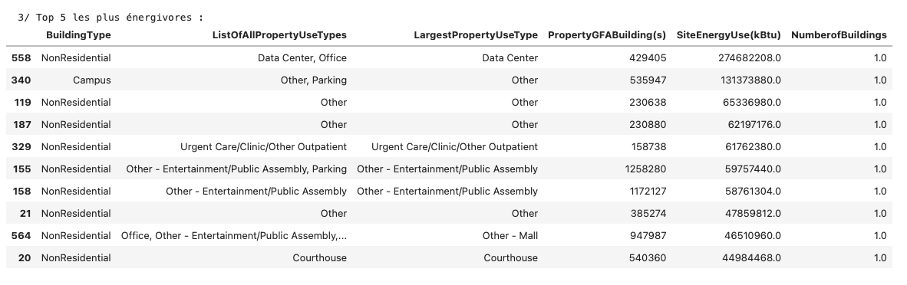
Analyse de la Feature Others de la Target
Top 10 de la variable Other / PrimaryPropertyType de la Target
On remarque deux individus très énergivores dans la variable ‘Other’ :
1 Data Center, sa consommation par rapport à la superficie et son nombre de batiment est extreme.
1 campus/Parking, sa consommation d'energie par rapport à sa superficie et nombre de batiment est cohérent.

Slide 13
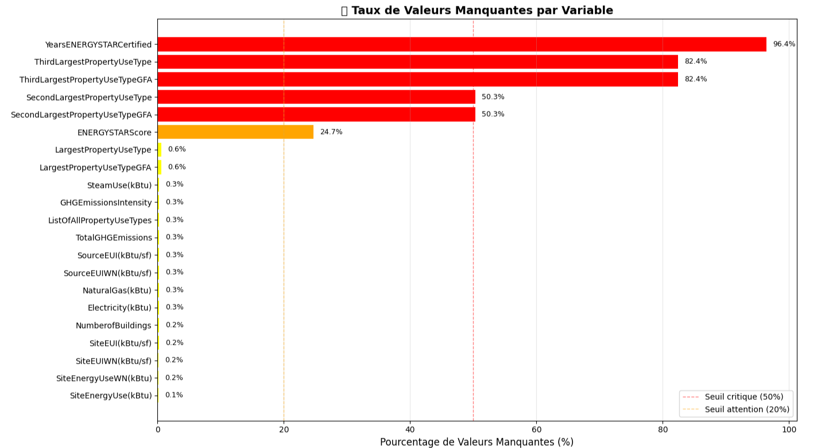

Visualisation des valeurs manquantes
du dataset
Remplissage du Dataset et suppression de YearsENERGYSTARCertified

Slide 14

Imputation des données
📊 ÉTAT INITIAL du dataset : Nombre de lignes : 1624 Nombre de colonnes : 35
TRAITEMENT : Usages secondaires et tertiaires
✅ Rempli les valeurs manquantes de SecondLargestPropertyUseType par 'None'
✅ Rempli les valeurs manquantes de SecondLargestPropertyUseTypeGFA par 0
✅ Rempli les valeurs manquantes de ThirdLargestPropertyUseType par 'None'
✅ Rempli les valeurs manquantes de ThirdLargestPropertyUseTypeGFA par 0
TRAITEMENT : Autres colonnes
✅ Rempli LargestPropertyUseType avec PrimaryPropertyType
✅ Rempli NumberofBuildings par la médiane (0,1% manquant)
✅ Supprimé 2 lignes avec autres valeurs manquantes (0,1% manquant)
TRAITEMENT : Sources d'énergie
✅ Rempli les valeurs manquantes de SteamUse(kBtu) par 0
✅ Rempli les valeurs manquantes de NaturalGas(kBtu) par 0
✅ Rempli les valeurs manquantes de Electricity(kBtu) par 0
📊 ÉTAT FINAL du Dataset:
-----------------------------------------------
Nombre de lignes : 1620
Nombre de colonnes : 35
Lignes supprimées au total : 48
Valeurs manquantes restantes : 0
TRAITEMENT : SiteEnergyUse(kBtu) la Target
✅ Supprimé 2 lignes sans valeur cible

Slide 15
Partie 2
Modélisation
Encodage catégorielle
Création de nouvelles Features
Data Leakage, matrice de corrélation GridSearch
Entrainement des modèles
Analyse

Slide 16


II. Modélisation de la Consommation Énergétique
Encodage des variables catégorielles
OneHotEncoding : méthode qui transforme une variable catégorielle en plusieurs variables binaires (0 ou 1)
BinaryEncoding : méthode qui convertit chaque catégorie en un nombre entier unique, puis transforme ce nombre en une représentation binaire répartie sur plusieurs colonnes

Slide 17


Encodage des variables catégorielles
Liste des variables catégorielles
Décision d'encodage pour les 8 variables :
OneHotEncoder
BuildingType : 5 catégories (NonResidential ,SPS-District K-12, Nonresidential COS ,Campus, Nonresidential WA)
BinaryEncoder
PrimaryPropertyType : 22 catégories
Neighborhood : 19 catégories
LargestPropertyUseType: 55 catégories
SecondLargestPropertyUseType : 48 catégories
ThirdLargestPropertyUseType : 39 catégories
ListOfAllPropertyUseTypes trop de catégorie (364) donc on ne l'utilisera pas.
RÉCAPITULATIF
Dataset initial : 1,601lignes × 34 colonnes
Dataset final : 1,601 lignes × 75 colonnes
NaN restants : 0

Slide 18
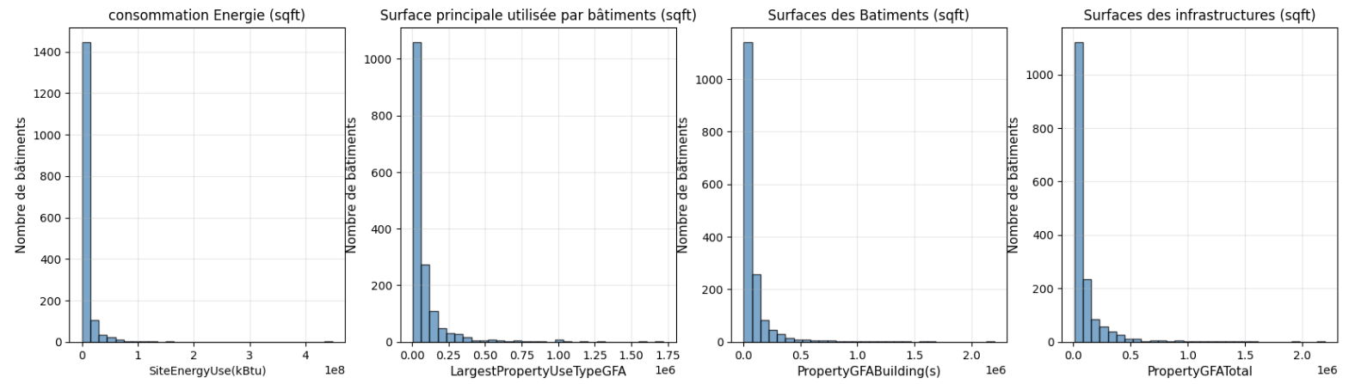

Mise en Echelle Log pour les Outliers
Visualisation des Outliers via histogramme
Mise en Echelle Log de ses 4 features, dont la Target

Slide 19

Création de nouvelles features
Création de 9 ratios :
building_age : age des bâtiments (DataYear - YearBuilt)
parking_ratio : surfaceparking/surface total (PropertyGFAParking/PropertyGFATotal)
main_use_ratio : type d'utilisation/surface total (LargestPropertyUseTypeGFA/PropertyGFATotal)
second_use_ratio : 2nd utilisation surface /surface total (SecondPropertyUseTypeGFA/PropertyGFATotal)
third_use_ratio : 3e utilisation surface /surface total (ThirdPropertyUseTypeGFA/PropertyGFATotal)
Electricity(kBtu)_ratio : ratio electricité (Electricity(kBtu)/energie_ratio)
SteamUse(kBtu)_ratio : ratio steamUse (SteamUse(kBtu)/energie_ratio)
NaturalGas(kBtu)_ratio : ratio gaz (NaturalGas(kBtu)/energie_ratio)
usable_area : surfaceTotale - surfaceParking
energie_ratio : somme type énergie (pour le calcul de ratio des 3 features energies)

Slide 20

Data Leakage
Suppression des colonnes pour éviter le Data Leakage
Composantes de la consommation (= data leakage direct)
Variables calculées à partir de la target
Electricity(kBtu)
NaturalGas(kBtu)
SteamUse(kBtu)
SiteEUI(kBtu/sf)
SiteEUIWN(kBtu/sf)
SourceEUI(kBtu/sf)
SourceEUIWN(kBtu/sf)
SiteEnergyUseWN(kBtu)
Émissions (liées directement à la consommation)
TotalGHGEmissions
GHGEmissionsIntensity
RÉCAPITULATIF
Dataset initial : 1,601lignes × 34 colonnes
Dataset final : 1,601 lignes × 65 colonnes

Slide 21
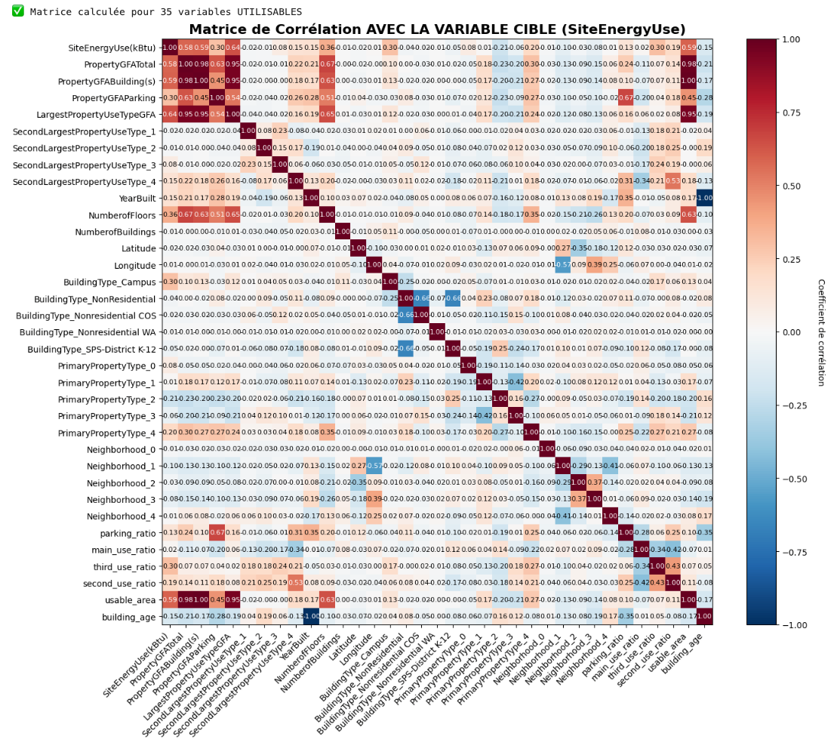
Matrice de Corrélation
CORRÉLATIONS AVEC LA VARIABLE CIBLE (SiteEnergyUse)
Variables structurelles UNIQUEMENT - utilisables pour la prédiction
📈 Top 10 des variables
1.LargestPropertyUseTypeGFA : +0.642 MOYENNE
2. PropertyGFABuilding(s) : +0.587 MOYENNE
3. usable_area : +0.587 MOYENNE
4. PropertyGFATotal : +0.582 MOYENNE
5. NumberofFloors : +0.363 FAIBLE
6. third_use_ratio : +0.297 FAIBLE
7. PropertyGFAParking : +0.296 FAIBLE
8. BuildingType_Campus : +0.295 FAIBLE
9. PrimaryPropertyType_4 : +0.201 FAIBLE
10. second_use_ratio : +0.193 FAIBLE

Slide 22



Sélection des Features pour entrainer les modèles
Nouvelle dimension du Dataset : 1601 lignes et 65 colonnes
Un modèle SVR est entraîné sur 5 features pour déterminer les meilleurs hyperparamètres via le GridSearchCV.
les autres modèle seront entrainé sur 41 features
Création de 2 variables :
features_selectionnees_SVR pour le modèle SVR
features_selectionnees pour les autres modèle
5 features sélectionnées pour modèle SVR
41 features sélectionnées pour autres modèles
LargestPropertyUseTypeGFA - Surface du principal usage
PropertyGFATotal - Surface totale du bâtiment
PropertyGFABuilding(s) - Surface des bâtiments
main_use_ratio - Ratio d'utilisation principale (feature engineeré)
NumberofFloors - Nombres d'étages
' 'BuildingType_Campus',
'BuildingType_NonResidential',
'BuildingType_Nonresidential COS',
'BuildingType_Nonresidential WA',
'BuildingType_SPS-District K-12',
'PrimaryPropertyType_0',
'PrimaryPropertyType_1',
'PrimaryPropertyType_2',
'PrimaryPropertyType_3',
'PrimaryPropertyType_4',
'Neighborhood_0',
'Neighborhood_1',
'Neighborhood_2',
'Neighborhood_3',
'Neighborhood_4',
'parking_ratio',
'main_use_ratio',
'third_use_ratio',
'second_use_ratio',
'usable_area',
'building_age'
'PropertyGFATotal_log',
'PropertyGFABuilding(s)_log',
'PropertyGFAParking',
'LargestPropertyUseTypeGFA_log',
'SecondLargestPropertyUseTypeGFA',
'ThirdLargestPropertyUseTypeGFA',
'SecondLargestPropertyUseType_1',
'SecondLargestPropertyUseType_2',
'SecondLargestPropertyUseType_3',
'SecondLargestPropertyUseType_4',
'ThirdLargestPropertyUseType_0',
'ThirdLargestPropertyUseType_1',
'ThirdLargestPropertyUseType_2',
'ThirdLargestPropertyUseType_3',
'ThirdLargestPropertyUseType_4',
'ThirdLargestPropertyUseType_5'
'NumberofFloors',
'NumberofBuildings',
'Latitude',
'Longitude',
Split effectué
📊 Ensemble d'entraînement : 1280 lignes
📊 Ensemble de test : 321 lignes

Slide 23
Le GridSearchCV
Le SVR est sensible à l’échelle des variables
Le GridSearch identifie ainsi des hyperparamètres optimaux
On standardise avant d’appliquer le GridSearch
via la méthode StandardScaler
pour que toutes les features soient sur la même échelle
On choisit des paramètres d’utilisations
kernel : linear (choix du noyaux linear ou polynomial)
C: 1, 10, 100 (régularisation)
epsilon : 0.01, 0.1, 0.5, 1 (tolérance à l’erreur)
cv = 5 fold (une cross validation, jeux d’entrainement en 5 parties)
On va tester 12 modèles différents sur 5 fold,donc ill y aura 60 entrainements (12x5)
Résultat :
Meilleurs paramètres : {'C': 1, 'epsilon': 0.01, 'kernel': 'linear'}

Slide 24

Modélisation et Comparaison d'Algorithmes
Approche méthodologique
Tester plusieurs modèles
Modèles testés
Dummy Regressor (baseline) - modèle basique
Linear Regression - Relation linéaire simple
SVR (Support Vector Regression) - Relation non-linéaire
Random Forest - Ensemble d'arbres de décision
Métriques d'évaluation
R² : Coefficient de détermination
RMSE : Erreur quadratique moyenne (en kBtu)
MAE : Erreur absolue moyenne (en kBtu)
MAPE : Erreur absolue moyenne en pourcentage
plus proche de 1, bon score
plus proche de 0, bon score

Slide 25
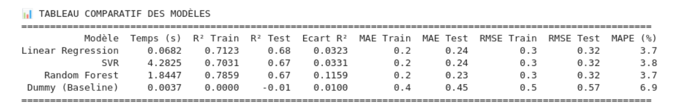

Modélisation et Comparaison d'Algorithmes
Modélisation
Utilisation d’un pipeline, pour entrainer les 4 modèle de façon similaire
Utilisation du scaling via scaler, StandardScaler()) pour avoir une standardisation des données
Comparaison
Nos 3 modèles font mieux que la Baseline
Le modèle Linear Regression parait meilleur :
plus rapide 0,0682
R²Train (71) > R² test (68), donc pas de surapprentissage et écart faible.
Interprétation
La Moyenne des erreurs proche de zéro, donc la prédiction est proche des valeurs réelles

Slide 26
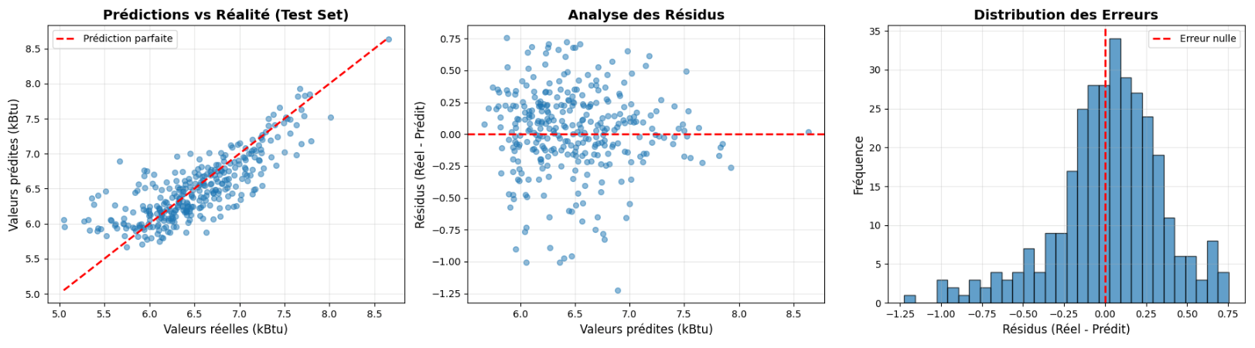
Analyse des résultats
Prédictions vs Réalité : l'ensemble des points sont proches de la ligne rouge qui représente la prédiction idéale
Analyse des résidus: les points ne forment pas de schéma précis
Distribution des Erreurs : graphique sous forme de cloche, proche de zéro

Slide 27

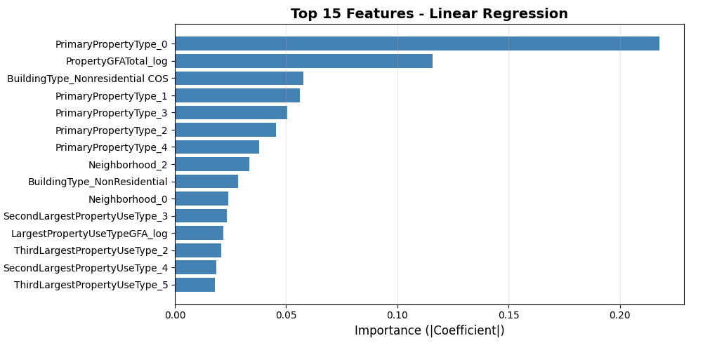


Les features importantes
Méthode utilisée : XGBoost
Trois première features importantes :
PrimaryPropertyType, soit les types de propriétés
PropertyGFATotal, soit la surface totaldes individus
BuildingType, soit les types de batiments

Slide 28






Objectif
Prédire la consommation énergétique pour des bâtiments non résidentiels (neutralité carbone en 2050)
Résultats
Notre modèle de prédiction (Modèle Linear Regression)
R² = 0.65, c’est à dire qu’il arrive à prédire 65% de la consommation énérgétique
une marge d’érreur réduite (RMSE et MAPE proche de 0)
Les critères des features importantes de prédictions
les types des individus
la taille des individus
Recommandations
Cibler les grands bâtiments (La taille facteur principal de consommation)
Apporter de l'homogénéité au dataset (plus de données pour meilleure prédictions)
Apporter une analyse specifique sur les individus "Other/Autres" (les hopitaux, tribunaux et Data Center)
Comparaison avec des batiments similaire d’autres régions aux climats similaires

Slide 29
Merci de votre attention

